Slide 1
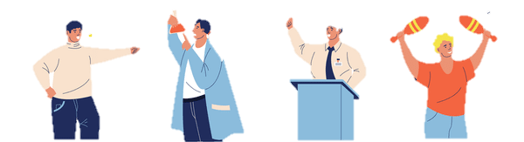

KEPRIBADIAN DAN NILAI
Dr. Veni Devialesti

Slide 2
Kepribadian
“Kepribadian (personality) adalah jumlah total keseluruhan cara di mana seorang individu bereaksi dan berinteraksi dengan individu lain sebagai fungsi dari hereditas (keturunan) atau pembawaan sejak lahir dan faktor lingkungan atau pengalaman” (Robbins dan Judge 2016).
Faktor-faktor penentu kepribadian
Faktor Keturunan (merujuk pada faktor genetis seorang individu, tinggi fisik, bentuk wajah, gender, temperamen, komposisi otot, dan refleks, tingkat energi, dan irama biologis yang secara substansial dipengaruhi oleh orang tua).
Faktor Lingkungan (Lingkungan dimana kita tumbuh dan dibesarkan; norma dalam keluarga, teman-teman, kelompok sosial pengaruh-pengaruh lain yang kita alami).
Faktor Keturunan membekali dengan sifat dan kemampuan bawaan tetapi potensi ditentukan oleh seberapa baik kita dapat menyesuaikan diri dengan lingkungan.

Slide 3
Ciri-ciri Kepribadian
Abin Syamsuddin (2003) mengemukakan tentang aspek-aspek kepribadian, yang di dalamnya mencakup:
Karakter yaitu konsekuen tidaknya dalam mematuhi etika perilaku, konsiten tidaknya dalam memegang pendirian atau pendapat.
Temperamen yaitu disposisi reaktif seorang, atau cepat lambatnya mereaksi terhadap rangsangan-rangsangan yang datang dari lingkungan.
Sikap yaitu sambutan terhadap objek yang bersifat positif, negatif atau ambivalen.
Stabilitas emosi yaitu kadar kestabilan reaksi emosional terhadap rangsangan dari lingkungan. Seperti mudah tidaknya tersinggung, marah, sedih, atau putus asa
Responsibilitas (tanggung jawab) adalah kesiapan untuk menerima risiko dari tindakan atau perbuatan yang dilakukan. Seperti mau menerima risiko secara wajar, cuci tangan, atau melarikan diri dari risiko yang dihadapi.
Sosiabilitas yaitu disposisi pribadi yang berkaitan dengan hubungan interpersonal. Seperti: sifat pribadi yang terbuka atau tertutup dan kemampuan berkomunikasi dengan orang lain.

Slide 4
Unsur Kepribadian
Menurut Koentjaraniangrat unsur-unsur kepribadian terbagi menjadi tiga bagian, yaitu:
1. Pengetahuan
Setiap manusia berusaha untuk mengisi pemikirannya dengan berbagai macam pengetahuan yang ada di lingkungannya. Semua hal yang telah dipelajari sebagai pengetahuan direkam dalam otak dan dicerna atau direspon melalui bentuk-bentuk perilaku tertentu.^{[8]}
2. Perasaan
Merupakan bentuk penilaian seseorang terhadap sesuatu hal yang berupa perasaan positif ataupun negatif sehingga penilaian ini akan memberikan respon yang positif maupun negatif. Setiap perilaku yang didasarkan pada perasaan mempunyai penilaian yang subjektif karena setiap manusia mempunyai penilaian terhadap seseorang itu berbeda-beda.^{[8]}
3. Dorongan naluri
Adalah keinginan yang ada pada diri seseorang bersumber dari panca indra sebagai aksi yang kemudian dicerna dan diwujudkan dalam bentuk reaksi. Setiap dorongan naluri sebagai perwujudan dari keinginan manusia untuk menanggapi rangsangan tersebut. Sedikitnya ada tujuh dorongan naluri dalam diri manusia, yaitu: dorongan untuk mempertahankan hidup, seksual, mencari makan, berinteraksi dengan sesama manusia, berbakti, dan meniru tingkah laku sesamanya.

Slide 5
Sifat-Sifat Kepribadian
karakteristik yang sering muncul dan mendeskripsikan perilaku seorang individu (malu, agresif, patuh, malas, ambisius, setia dan takut). Karakteristik-karakteristik tersebut jika ditunjukkan dalam berbagai situasi, disebut sifat-sifat kepribadian.
Sifat-sifat kepribadian dapat membantu proses seleksi karyawan, menyesuaikan bidang pekerjaan dengan individu memandu keputusan, dan pengembangan karir.
Karakteristik-Karakteristik Kepribadian
Karakteristik kepribadian adalah karakteristik yang sering muncul dan mendeskripsikan perilaku seorang individu. Berikut ini kerangka kerja teoritis kepribadian, antara lain:

Slide 6
Myers-Briggs Type Indicator (MBTI)
MBTI adalah sebuah tes kepribadian yang mengelompokkan empat karakteristik dan mengklasifikasikan orang dalam 1 dari 16 tipe kepribadian. Empat karakteristik tersebut yaitu:
Ekstrover (extroverted-E) versus Introver (introverted-I) – individu dengan karakteristik ekstrover digambarkan sebagai individu yang ramah, pandai bersosialisasi dan percaya diri. Sedangkan introver sebagai individu yang tenang, pendiam, dan pemalu.
Perasa (sensing-S) versus Intuitif (intuitive-N) – tipe perasa digambarkan sebagai individu yang praktis dan lebih menyukai rutinitas dan urutan. Mereka berfokus pada detail. Sebaliknya, individu dengan karakteristik intuitif bergantung pada proses tidak sadar dan melihat pada “gambaran umum”.
Pemikir (thinking-T) versus Perasa (feeling-F) – tipe pemikir menggunakan penalaran dan logika untuk menangani masalah. Sedangkan individu dengan karakteristik perasa mengandalkan nilai – nilai dan emosi pribadi mereka.
Menilai (judging-J) versus Menerima (perceiving-P) – tipe menilaimenginginkan kendali dan lebih suka dunia mereka teratur dan terstruktur. Sedangkan tipe menerima cenderung lebih fleksibel dan spontan.

Slide 7
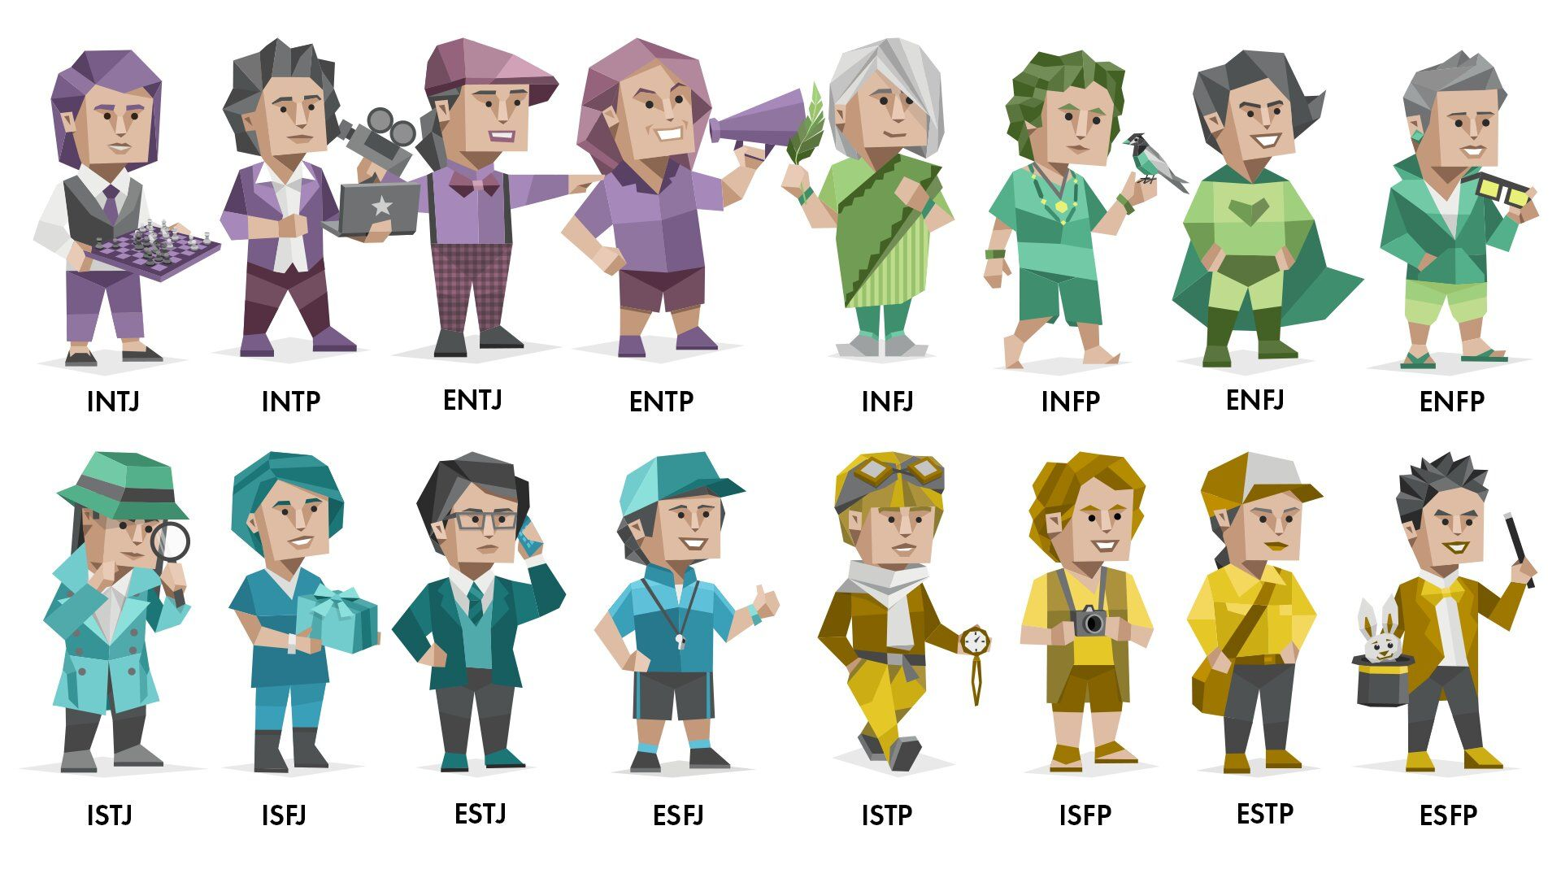
Klasifikasi-klasifikasi tersebut kemudian dikombinasikan ke dalam 16 tipe kepribadian

Slide 8
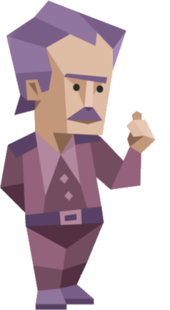



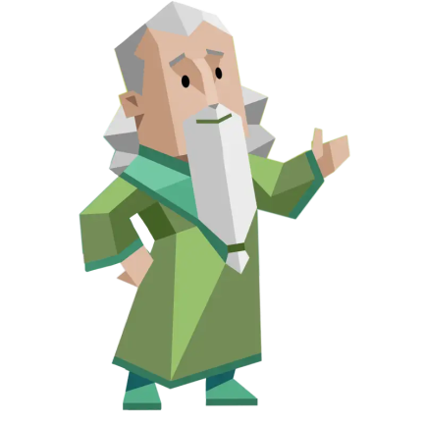

Contoh-contoh tipe MBTI
Tipe INTJ
adalah visioner
Tipe ESTJ adalah organisator
Tipe ENTP adalah konseptor
Tipe INFP
adalah
mediator
Tipe INFJ
adalah
advokat
Tipe ESTP
adalah
pengusaha

Slide 9
Model kepribadian Lima Besar (Big Five Model)
Big Five Model yang dibentuk oleh John Bearden merupakan sebuah penilaian kepribadian yang mencakup lima dimensi dasar, yaitu:
Ekstraversi (extraversion) adalah sebuah dimensi kepribadian yang menjelaskan seseorang yang mampu bersosialisasi, ekspresif, dan percaya diri.
Mudah akur dan ramah (agreeableness) adalah dimensi kepribadian yang mendeskripsikan seseorang bersifat baik, kooperatif dan penuh kepercayaan.
Kehati-hatian (conscientiousness) adalah dimensi kepribadian yang menjelaskan seseorang yang bertanggungjawab, dapat diandalkan, gigih dan teratur.
Stabilitas emosional (emotional stability) adalah sebuah dimensi kepribadian yang mengarakterisasi seseorang tenang, percaya diri, memiliki pendirian yang teguh (positif) versus mudah gugup, khawatir, depresi dan tidak memiliki pendirian yang teguh (negatif).
Keterbukaan pada pengalaman (openness to experience) adalah dimensi kepribadian yang menggolongkan seseorang berdasarkan lingkup minat, imajinasi, sensitivitas, dan ketertarikannya terhadap hal-hal baru.

Slide 10
Menilai Kepribadian
Terdapat tiga cara utama untuk menilai kepribadian :
Survei mandiri
Ukuran proyeksi
(Rorschach Inkblot test dan Thematic Apperception Test)
Survei peringkat oleh pengamat

Slide 11
Dark Triad
Para peneliti telah menemukan tiga fitur yang tidak diinginkan secara sosial, yaitu Machiavellianisme, Narsisme, dan Psikopat.
Machiavellianisme, sejumlah riset telah menemukan orang yang dominan Mach memanipulasi lebih banyak, menang lebih banyak, dipengaruhi lebih sedikit, serta memengaruhi orang lain lebih banyak dibandingkan Mach rendah. Mereka cenderung berperilaku agresif dan terikat dengan perilaku kerja konterproduktif.
Narsisme merupakan kecenderungan untuk sombong, memiliki rasa berlebihan atas pentingnya diri, membutuhkan kekaguman yang berlebihan, memiliki rasa kelayakan, dan angkuh.
Psikopat merupakan kecenderungan sedikitnya kepedulian atas orang lain dan kurangnya rasa bersalah atau menyesal saat tindakannya menyebabkan bahaya.
Kerangka Kerja Pendekatan-Penghindaran
merupakan kerangka kerja di mana Individu bereaksi pada rangsangan. Motivasi pendekatan adalah ketertarikan individu pada rangsangan positif, sedangkan motivasi penghindaran adalah respons individu pada rangsangan negatif.

Slide 12
Sifat Kepribadian Lainnya yang Relevan dengan Perilaku Organisasi
Atribut-atribut lainnya yang merupakan prediktor kuat atas perilaku dalam organisasi, diantaranya:
Evaluasi inti diri yaitu kesimpulan akhir yang dimiliki individu tentang kemampuan, kompetensi, dan nilai mereka sebagai individu.
Pengawasan diri yaitu suatu sikap kepribadian yang mengukur kemampuan seorang individu untuk menyesuaikan perilakunya dengan faktor situasional eksternal.
Kepribadian proaktif yaitu orang-orang yang mengidentifikasi peluang, menunjukkan inisiatif, mengambil tindakan, dan bertahan sampai perubahan yang berarti terjadi.

Slide 13
Pengertian Nilai
Nilai (value) menunjukkan alasan/keyakinan dasar bahwa cara pelaksanaan atau keadaan akhir tertentu lebih disukai secara pribadi atau sosial dibandingan cara pelaksanaan atau keadaan akhir yang berlawanan.
Sistem nilai (value system) adalah sebuah hierarki yang didasarkan pada sebuah peringkat atas nilai-nilai individu dari sisi intensitasnya. Nilai penting karena memberikan fondasi bagi kita mengenai sikap dan motivasi orang-orang serta pengaruh persepsi kita.
Jenis-jenis nilai yaitu:
Nilai terminal adalah keadaan akhir kehidupan yang diinginkan, tujuan-tujuan yang ingin dicapai seseorang selama masa hidupnya.
Nilai instrumental adalah perilaku atau cara-cara yang lebih disukai untuk mencapai nilai-nilai terminal seseorang.

Slide 14
Mengaitkan Kepribadian dan Nilai-Nilai Individu di Tempat Kerja
1. Kecocokan Orang-Pekerjaan
Teori kecocokan kepribadian-pekerjaan dari John Holland menampilkan enam tipe kepribadian serta mengusulkan bahwa kepuasan dan keinginan untuk meninggalkan sebuah posisi bergantung pada seberapa baik individu itu mencocokan kepribadiannya dengan sebuah pekerjaan. Poin penting dari model ini adalah orang-orang yang memiliki pekerjaan yang kongruen dengan kepribadiannya seharusnya lebih puas dan kurang beresiko mengundurkan diri dibandingkan orang-orang yang memiliki pekerjaan yang tidak kongruen.
2. Kecocokan Orang-Organisasi
Kecocokan orang-organisasi pada dasarnya berpendapat bahwa orang-orang tertarik pada dan dipilih oleh organisasi yang sesuai dengan nilai-nilai mereka, dan mereka meninggalkan organisasi yang tidak cocok dengan kepribadiannya.

Slide 15
TERIMA KASIH

